Slide 1




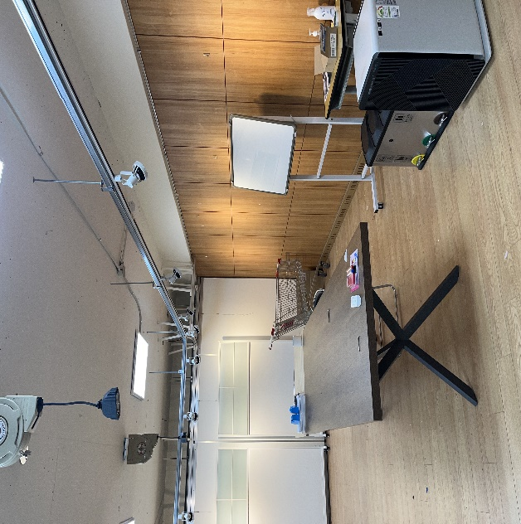
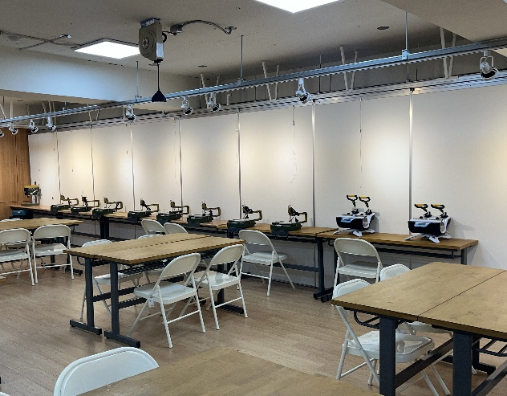
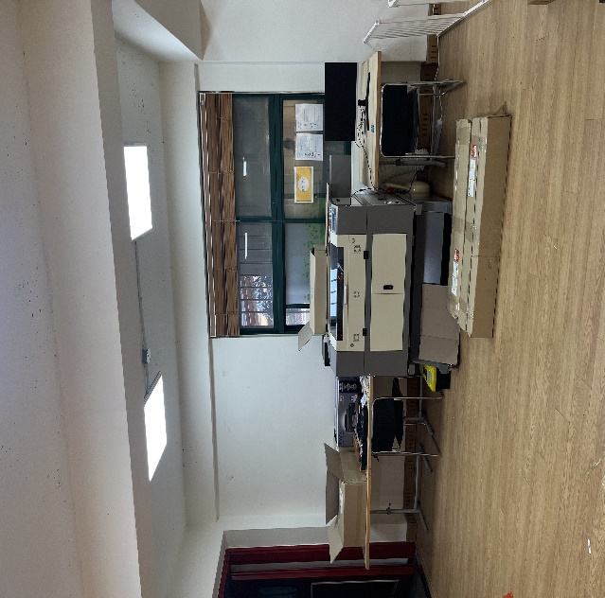
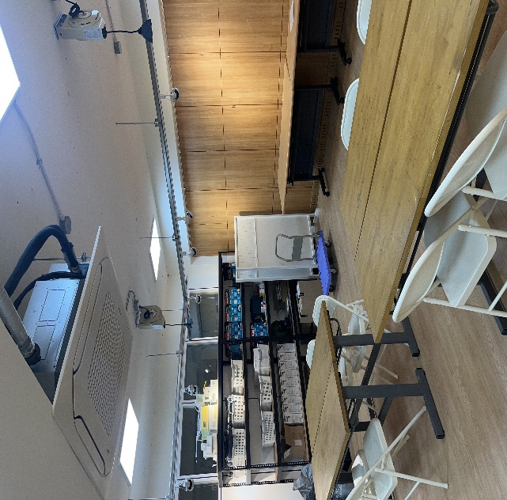
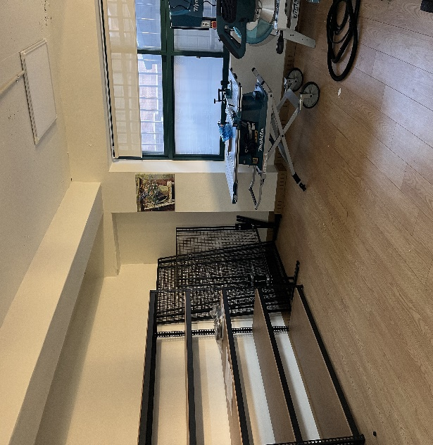
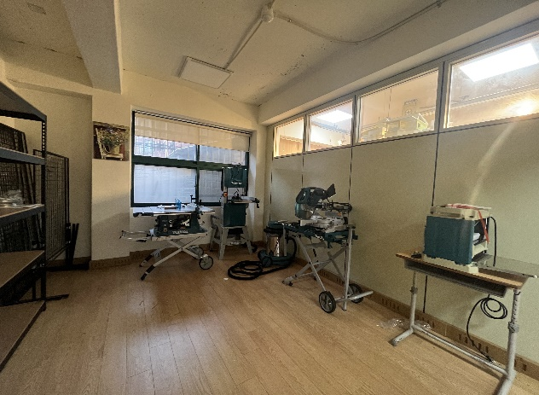
장안중학교
2022년
교실 전면
교실 옆면
교실 옆면(레이저조각기)
교실 후면(기본 공구 세팅)
작업실(수업 준비실)
작업실(수업 준비실)

Slide 2

장안중학교
기자재명 | 용도 | 수량
머그프레스 | 열전사지를 이용한 머그컵 만들기 | 2
엡손 L805 (열전사용 프린터) | 열전사지 전용 프린트 (머그컵 만들기) | 1
포토 프린터 | 학생 작품 활동 및 프로그램 전시용 인화 | 2
레이저 프린터 | 수업용 프린터 (작품 디자인 및 도안 출력) | 1
자동대패 | 목재 가공 및 마무리 | 1
트리머 | 모따기, 홈파기 등 | 1
드릴링머신 | 목재 가공 및 드릴링 | 1
디스크 샌더 | 목재 가공 및 마무리 | 1
스카시톱 | 목재 가공 및 재단 | 8
페스툴 도미노 기계 | 나무 접합 및 조각 제작 | 1
레이저 조각기 | 다양한 레이저 조각 제품 제작 | 1
원형 톱 | 목재 가공 및 재단 | 1
각도절단기 | 목공 가공 및 재단 (각도 조절 가능) | 1
테이블쏘 | 큰 목재 가공 | 1
직쏘 | 목재 가공 및 재단 | 1
원형샌더 | 목재 가공 및 마무리 | 1
집진기 | 먼지 및 목재 부스러기 흡입 | 2
무선 타카 | 목재 고정 타카 | 1
밴드쏘 | 작은 목재 가공 및 재단 | 1
마끼다 배터리 및 충전기 | 무선 기구 충전 및 배터리 | 3
유선루터 | 목재 틈 및 무늬 가공 | 1

